Slide 1
第7章 外围设备
一、外围设备概述
二、硬磁盘存储设备
三、光盘和磁光盘存储设备
四、显示设备
五、输入设备和打印设备

Slide 2
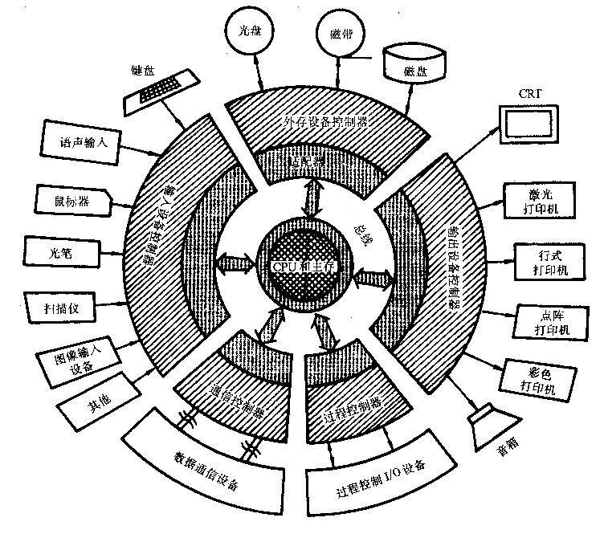
一、外围设备概述
外围设备：计算机系统（主机）与外界交换信息的装置。
外围设备的组成：
  存储介质
  驱动装置
  控制电路。
外设的分类：
  输入设备
  输出设备
  外存设备
  数据通信设备
  过程控制设备

Slide 3
二 磁盘存储设备
磁表面存储器：利用磁性材料来存储信息。
优点：容量大、价格低、可重复使用、非易失性记忆、非破坏性读出。
1 磁记录原理
磁记录原理：利用磁性材料在外加磁场的作用下产生矩形磁滞回线的特性记录二进制信息。外加磁场由外加脉冲电流产生。
Notes:
感应电势经放大、整形和选通后

Slide 4
磁表面存储器的读写原理
组成：磁头(软磁材料)和磁记录介质(硬磁材料).
读/写原理:
  通过电-磁变换，利用磁头写线圈中的脉冲电流，可把一位二进制代码转换成载磁体存储元的不同剩磁状态；反之，通过磁－电变换，利用磁头读出线圈，可将由存储元的不同剩磁状态表示的二进制代码转换成电信号输出。
  缺点：速度较慢.
+I
e
I
e
-I
S
+B_{m}
N
N
-B_{r}
S
+B_{m}
N
Notes:
感应电势经放大、整形和选通后

Slide 5
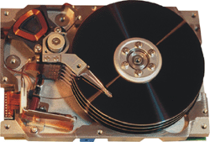
２硬磁盘存储器
硬盘组成：磁记录介质、磁盘控制器、磁盘驱动器。
  磁记录介质：由一组硬质圆形盘片的磁表面存储器组成。

Slide 6
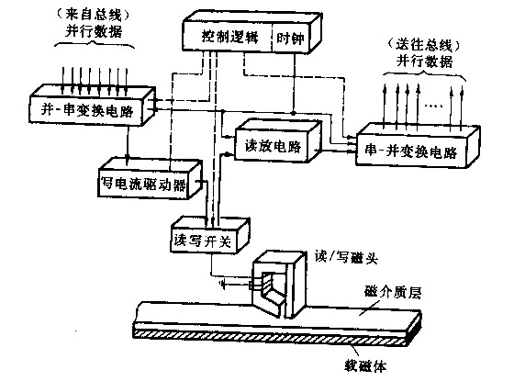
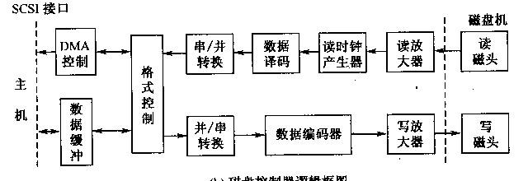
磁盘控制器：由控制逻辑与时序、串－并互换电路等组成。是主机与磁盘驱动器之间的接口。
磁盘驱动器：由读写电路、读写转换开关、读写磁头和磁头定位伺服系统组成。是一种精密的电子和机械装置 。

Slide 7
硬盘分类：
  可移动磁头固定盘片磁盘机
    温彻斯特硬盘磁盘机：
      盘片、磁头、主轴电机、磁头定位机构密封。
      薄膜磁头与溅射薄膜磁层。
      采用接触启停式浮动磁头。
      将读写电路和磁头开关放置等集成化在磁头臂上。
  固定磁头磁盘机
  移动磁头可换盘片磁盘机

Slide 8
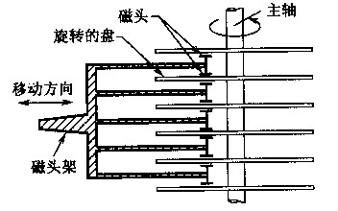
3 磁盘上信息的分布
记录面：盘片的表面，双面都能记录信息。
磁道：磁盘旋转一周后写入的数据位形成的环形。每道存储容量相同，位密度不同。
  圆柱面：所有盘片相同编号的磁道所构成的柱面。
0
n

Slide 9
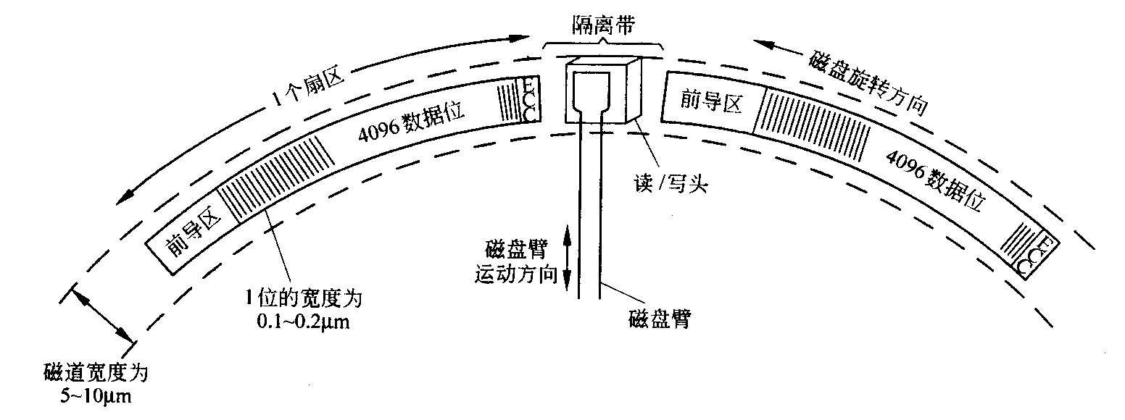
3 磁盘信息分布
扇区：每个磁道可以划分固定长度的扇区。每个扇区分成:前导区(头空）、序标（用于同步)、数据区、纠错码和隔离带（尾空）。
  一道划分多少扇区，每个扇区可存放多少字节，一般由操作系统决定。
磁盘地址组成：磁道号（柱面号）、记录面号（磁头号）、扇区号。
台号
0
n

Slide 10
4 硬磁盘技术指标
存储密度：分成道密度、位密度和面密度。
  道密度：磁盘半径方向单位长度上的磁道数；
  位密度：单位长度内存储的二进制位；
  面密度：单位面积内存储的二进制位；
存储容量：一般以字节为单位。
  非格式容量=最大位密度X最内圈磁道周长X总磁道数；
  格式化容量=每道扇区数X扇区容量X总磁道数。

Slide 11
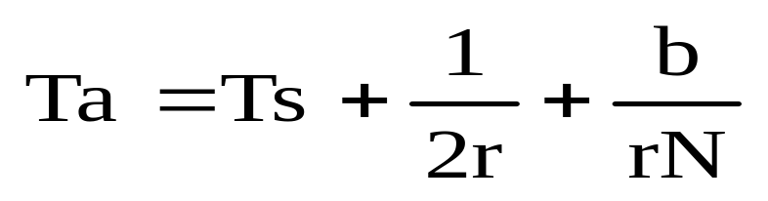
4 硬磁盘技术指标
平均存取时间(T_{a} )：指从发出读写命令后，磁头从某一起始位置移动至新的记录位置，到开始从盘片表面读出或写入信息所需要的时间 ：
  寻道时间（定位时间）：将磁头定位到目标道的时间（T_{s}）。
  等待时间：寻目标起始扇区的时间。常用磁盘转一周的一半时间表示。（若r为转速，则为1/2r）
  数据传送时间：数据从扇区读到主机的时间。 （若读取的字节为b，每磁道字节数为N ，则为b/rN）

Slide 12
数据传输率（D_{r}）（数据存取速度）：磁盘控制器在单位时间内向主机传送数据的字节数。与转速和磁道容量有关。
    D_{r}= N x n =每磁道字节数*盘片转速
    =D x v = 位密度*盘片线速度
寻址过程：
  主机向磁盘控制器送寻址信息：驱动器号、圆柱面号（磁道）、 记录面号（磁头）、起始扇区号、交换量。
  寻道（毫秒级 ）：查找时间
  寻起始扇区（毫秒级）：等待时间。
  读写数据。

Slide 13
例1 磁盘组有6片磁盘，每片有两个记录面，最上最下两个面不用。存储区域内径22cm ，外径33cm，道密度为40道/cm，内层位密度400位/cm，转速6000转/分。问：
(1)共有多少柱面?
（33-22)/2x40=220( 道）
(2)盘组总存储容量是多少?
内层磁道周长为2πR=2×3.14×11=69.08(cm)
每道信息量=400位/cm×69.08cm=27632位=3454B
每面信息量=3454B×220=759880B
盘组总容量=759880B×10=7598800B

Slide 14
例1 磁盘组有6片磁盘，每片有两个记录面，最上最下两个面不用。存储区域内径22cm ，外径33cm，道密度为40道/cm，内层位密度400位/cm，转速6000转/分。问：
(3)数据传输率多少?
r=6000转/60秒=100转/秒
传输率D_{r}=rN=100×3454B=345400B/s
(4)采用定长数据块记录格式，直接寻址的最小单位是什么?寻址命令中如何表示磁盘地址?
直接寻址的最小单位是一个记录块(一个扇区)
地址：驱动器（台）号、柱面（磁道）号、盘面（磁头）号、扇区号。
(5)如果某文件长度超过一个磁道的容量，应将它记录在同一个存储面上，还是记录在同一个柱面上?
同一个柱面上。

Slide 15
例2（8）、某硬盘存储器转速为2400转/分，每个记录面道数为200个道，平均查找时间为60ms，每道存储容量为96Kb，试计算该磁盘的存取时间与数据传速率。
答：转速：2400转/分=40转/秒
平均等待时间=0.5*1/40=12.5（ms)
数据传送时间≈1/40=0.025s=25ms
磁盘存取时间=60+12.5+25=97.5(ms)
数据传速率=40*96=3840Kbit/s

Slide 16
5、磁盘存储设备的技术发展
磁盘cache
  目的：提高磁盘速度；
  原理：空间局部性和时间局部性；
  材料：SRAM或DRAM。
磁盘阵列RAID（廉价冗余磁盘阵列）
  基本原理：利用数据分块技术和并行处理技术，在多个磁盘上交错存放数据，使之可以并行存取。
  存取方式：并行存储、交叉存储、单独存储。
可移动硬盘

Slide 17
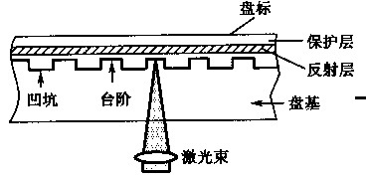
三 光盘和磁光盘存储设备
1 光盘工作原理
特点：容量大、非易失性、成本低、可移动性、速度慢，数据传输率低。
光盘组成：光盘控制器、光盘驱动器、存储介质（光盘）。
  驱动器：读写头、寻道定位机构
  控制器：数据输入缓冲器、记录格式器、编码器、读出格式器、数据输出缓冲器等。
  存储介质：形变形、相变型、磁光型。
Notes:
写一次型光驱

Slide 18
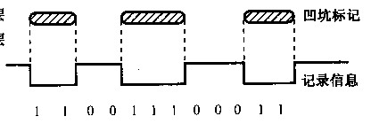
光盘分类：
  只读型（CD-ROM、DVD-ROM）
  一次写入型
    一次写（WROM）
    分段写（CD-R、DVD-R）
  可擦写型：磁光盘
Notes:
写一次型光驱

Slide 19
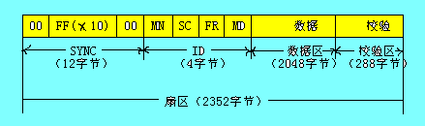
光盘的信息分布：光道、扇区。
光盘的扇区结构
  同步(SYNC)区：12字节标志扇区的开始。
  扇区标识(ID)区：4字节，说明此扇区的地址和工作模式。
    光盘的扇区地址以分(MN)，秒(SC)和分数秒(FR，1/75s)时间值作为编码。且光盘的线速度恒定为每秒钟读出75个扇区，故FR的值实际上就是秒内的扇区号(0—74)。
    MD为模式控制，用于控制数据区和校验区的使用。共有三种模式。
  数据区
  校验区。

Slide 20
例3 CD-ROM光盘的外缘有5mm宽的范围因记录数据困难，一般不使用，故标准的播放时间为60分钟。计算模式1和模式2情况下光盘存储容量是多少?
模式1：每扇区数据是2048B
模式2：每扇区数据是2336B
扇区总数=60分x60秒X75扇区/秒=270000扇区
模式1数据容量：270000×2048B=527MB
模式2数据容量：270000×2336B=601MB

Slide 21
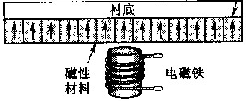
2 磁光盘存储设备
特点：可擦除。
磁光盘的信息分布：磁道、扇区。
磁光盘的读写原理
  写：高功率激光束将磁光介质上的记录点加热到居里点温度以上，用外加磁场改变记录点的磁化方向。（热磁效应）
  读：在低功率激光束照射下，记录点的磁化方向不同会引起发射光的偏振面发生不同的结果（磁光克尔效应）。
  擦除：高功率激光束照射记录点，外加磁场改变方向，恢复磁性粒子

Slide 22
四、显示设备
（一）概述
显示器：以可见光的形式输出信息的设备，属于软拷贝输出设备。
显示器分类
  按显示器件分类：阴极射线管（CRT）显示器、液晶显示器（LCD）、等离子显示器。
  按信息内容分类：字符显示器、图形显示器和图象显示器。
Notes:
显示器，因掉电后信息不能保持。。

Slide 23
显示器中的有关术语
  像素：构成图像的基本单位。
  分辨率：显示器能表示的像素个数。
    字符显示器：一屏可显示的最多字符数；
    图像显示器：一屏可显示的最多像点数
  灰度级：像素明暗差别的程度。
  颜色数：显示器能显示的颜色的种类。
Notes:
显示器，因掉电后信息不能保持。。

Slide 24
显示器中的有关术语（续）
  刷新：显示中重复扫描像素的操作过程。
  视频（刷新）存储器：在显示器的控制器中，用于存放一帧显示内容的存储器。
    容量：M= r x C ( r:分辨率，C：灰度级）

Slide 25
（二）字符/图形显示器
1、字符显示器（控制器）原理
  字符以点阵方式显示。（m列*n行)
    设字符点阵7*9。
  点阵数据存放在ROM(字符发生器中)，数据的地址由其ASCII码和点阵的行号组成。
  一帧内容的字符及属性按行、列的顺序存储在视频存储器（VRAM）中
    设显示器分辨率80列*25行（不计属性值）。
    VRAM 容量：80x25=2000B
低位地址
0000
0001
……
1000
1111
█ | █ | █ | █ | █ | █ | █
 |  |  | █
 |  |  | █
 |  |  | █
 |  |  | █
 |  |  | █
 |  |  | █
 |  |  | █
█ | █ | █ | █ | █ | █ | █
FEH
10H
……
10H
FEH
00H
(0,0)(0,1)……
(0,79)(1,0)……
……
(VRAM)
(24,0)…(24,79)
ASCII
字符
发生器
（ROM）
高位
行号
低位

Slide 26
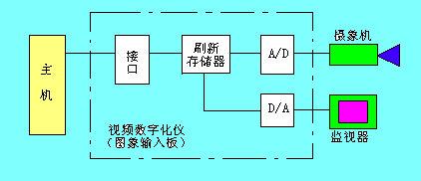
2、图形显示器原理
随机扫描图形显示器：缓存存储图形的一组坐标点和绘图命令，由矢量产生器控制电子束产生图形。
光栅扫描图形显示器：以像素点为单位，按顺序显示
3、图像显示器原理
主观图像：用计算机表示和生成的图形；
客观图像：将客观图像经摄像后存入计算机的图像；
简单图像显示器：显示器仅显示数字图像，图像的处理由主机完成，图像数据的转换、存储由图像输入控制板完成。
图形处理子系统：图像的处理、存储由显示子系统完成。
Notes:
汉字显示计算方法见书.

Slide 27
4、PC机显示适配器
显示标准
  随着IBM PC系列机的升级发展， PC机采用的显示标准经历了如下变化：
  MDA → CGA → EGA → VGA → SuperVGA
  VESA：美国视频电子标准协会定义的标准显示模式。
Notes:
汉字显示计算方法见书.

Slide 28
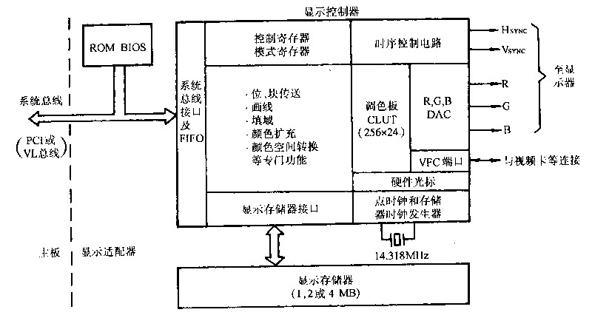
显示适配器
  刷新存储器：存放显示图案的点阵数据。其存储容量取决于设定的显示工作方式。
  ROM BIOS ：固化软件，用于支持显示控制器建立所要求的显示环境。
  显示控制器：控制各个部件将图像数据显示在显示器上。
Notes:
汉字显示计算方法见书.

Slide 29
例4、刷存的重要性能指标是它的带宽。实际工作时显示适配器的几个功能部分要争用刷存的带宽。假定总带宽的50%用于刷新屏幕，保留50%带宽用于其他非刷新功能。
(1)若显示工作方式采用分辨率为1024×768，颜色深度为3B，帧频(刷新速率)为72Hz，计算刷存总带宽应为多少?
(2)为达到这样高的刷存带宽，应采取何种技术措施?
解：
(1) 刷新所需带宽=分辨率×每个像素点颜色深度×刷新速率
1024×768×3B×72/s=165888KB/s=162MB/s
刷存总带宽应为162MB/s×100/50=324MB/s
(2) 可采用如下技术措施：
使用高速的DRAM芯片组成刷存；
刷存采用多体交叉结构；
刷存至显示控制器的内部总线宽度由32位提高到64位，甚至128位 ；
刷存采用双端口存储器结构，将刷新端口与更新端口分开。

Slide 30
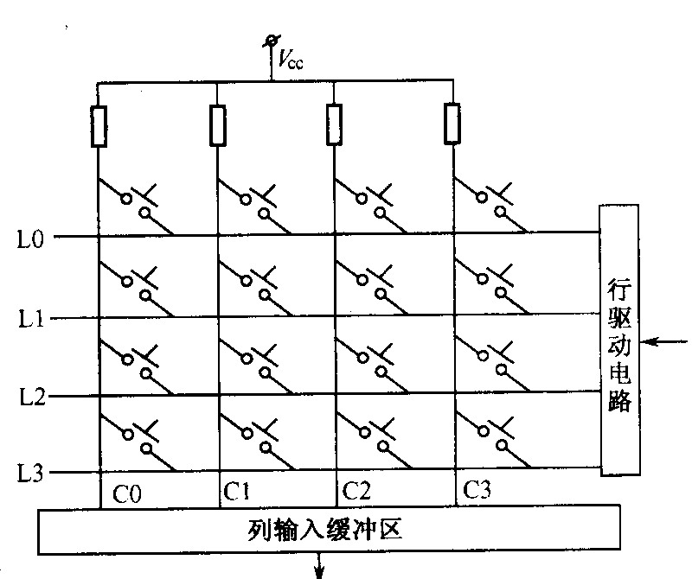
五、输入设备和打印设备
图形输入设备：
  键盘：字符和数据的输入设备。由键盘和接口二部分组成。常采用扫描方式操作。
Notes:
在键的扫描时加去抖动处理

Slide 31
图形输入设备（续）
  光笔：通过输入坐标，输入数据。
  图形板和游动标输入设备（数字化仪）：通过二维坐标输入数据。
  鼠标器：通过相对坐标方式输入数据。
图像输入设备
语音输入设备
Notes:
在键的扫描时加去抖动处理

Slide 32
打印设备：硬拷贝输出设备
1、点阵针式打印机
点阵印字原理：将要输出的ASCII码字符、汉字或图形转换成对应的点阵码，再由驱动钢针击打色带印出信息。
 |  | █
 | █ |  | █
█ |  |  |  | █
█ |  |  |  | █
█ | █ | █ | █ | █
█ |  |  |  | █
█ |  |  |  | █
Notes:
点阵码由二进制表示，一般ASCII有5*7、7*7、9*9，汉字有：16*16、24*24、32*32、40*40几种，汉字打印机带汉字字库。

Slide 33
2、激光打印机
结构：由激光扫描控制系统和电子照相转印系统组成。
控制光的水平移动及聚焦
光源
控制光的传播方向和强度
硒鼓
激光器
光调制器
扫描器
光偏转器
感光器
高频驱动
同步器
电子照相机构
字型发生器
经过充电、暴光、显影、转印、定影和清洁等步骤完成打印
打印纸
I/O接口
主机
激光打印机组成原理图
Notes:
是激光技术与电子照相技术相结合的产物。

Slide 34
3、喷墨打印机
结构：由喷墨头、字符发生器、充电电极、偏转电极、回收系统及相应的控制电路组成。
充电电极
偏转电极
喷墨头
打印纸
高频振荡发生器
墨水泵
字型发生器
高压电源
回收器
墨水槽
过滤器
收集槽
电荷控制式喷墨打印机原理图
Notes:
是激光技术与电子照相技术相结合的产物。

